Slide 1
SVJETSKI DAN GLASA
16. travnja

Slide 2
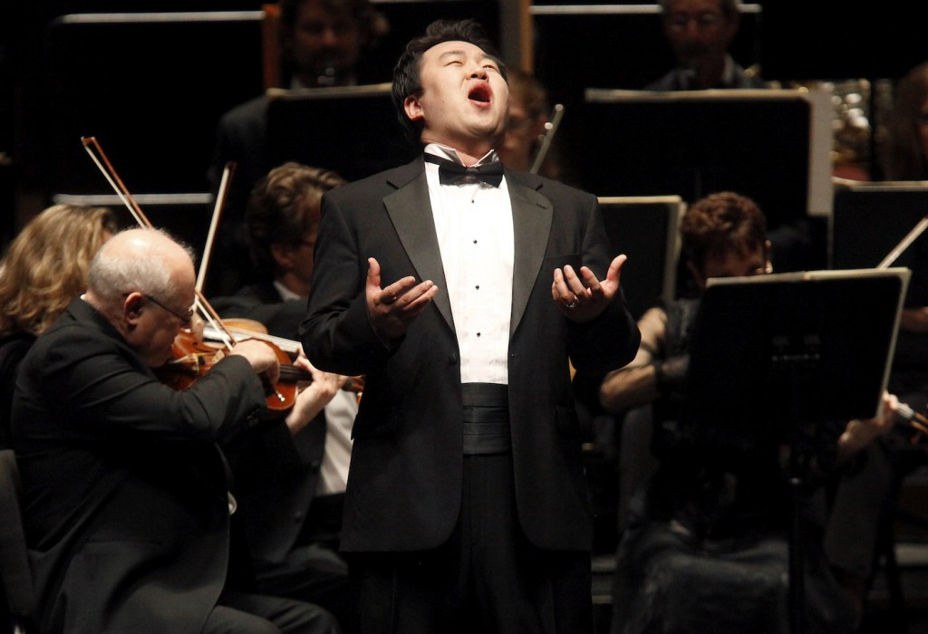
Kako nastaje glas i kako ljudi pričaju?
Glas nastaje interakcijom između brojnih dijelova tijela.
Produkcija glasa počinje u moždanoj kori i mnogi centri
u mozgu uključeni su u slanje prikladnih impulsa u živce i
mišiće koji su zaduženi za fonaciju.

Slide 3
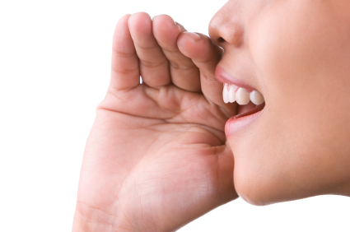
Ukratko, glas nastaje potiskivanjem izdisajne struje iz pluća koja prolazi kroz dušnik, grkljan, ždrijelnu i usnu šupljinu i preko usta izlazi van.
Glasnice su ključni organ za govorenje, gutanje i disanje.

Slide 4
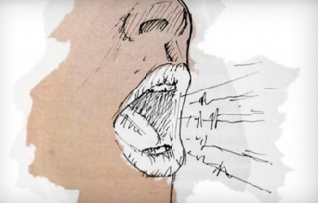
Evo nekoliko pravila za pravilno održavanje glasa:
Pijte više tekućine
Vlaga za grkljan je poput ulja za motor. Tekućine su potrebne za normalno vibriranje glasnica. One neće doći u dodir s glasnicama ali će ih navlažiti. Istraživanjem je utvrđeno kako muškarci i žene između 19 i 50 god. trebaju unositi 3,01 l, a žene 2,71 l tekućine dnevno.
Nemojte (nikad početi) pušiti i ne izlažite se dimu cigareta
Jednako kao što je pušenje štetno za cijelokupno tijelo, tako je ova navika štetna i za glasnice. Dim u grlu onemogućava pravilan rad glasnica, nikotin pogoršava gastrični refluks, a toplina koja se ispušta iz cigareta može uzrokovati ožiljke na glasnicama. Posljedica toga je hrapav glas.

Slide 5
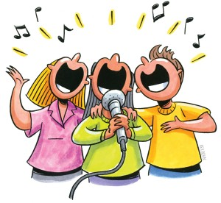
Nemojte vikati
Deranje i vikanje može upaliti glasnice, a one će se tada teže pravilno zatvarati. Ako se glasnice stalno „sudaraju jedna o drugu” mogu nastati zadebljanja ili izrasline na njima, što će prouzročiti teškoće u radu grkljana: mišići će se brže umoriti i osjećat ćete nelagodu.
Izbjegavajte prezačinjenu hranu
Kada jedemo prezačinjenu hranu ona može oštetiti naše glasnice na način da se želučana kiselina vraća u jednjak, a može rezultirati krvarenjem, žgaravicom i otežanim gutanjem, a iritira i isušuje grlo.Također pazite na vrijeme večere – najkasnije bi smjeli jesti dva sata prije polaska u krevet.

Slide 6
Pjevajte pod tušem
Nemojte se sramiti pustiti glas tamo gdje vas nitko ne čuje ili barem čuje nekakvo mumljanje. Ova metoda je najbolja za očuvanje glasnica jer održava mišiće larinksa jakima, a para podmazuje glasnice.
„Pjevanje je gimnastika za glas. Pjevanje u zboru je najbolji način očuvanja mladolikog glasa. Profesionalni pjevači sporije stare jer održavaju svoje mišiće jakima”, tvrdi doktor Andrew McCombe.

Slide 7
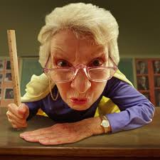
Istraživanja
Glas je nešto što se često uzima zdravo za gotovo. Mnogi ljudi različitih profesija ne obraćaju pažnju na svoj glas dok se ne razviju značajni problemi, npr. učitelji. Oni koriste svoj glas konstantno u bučnim i učionicama s lošom akustikom. Istraživanje u USA, 2004 god., je utvrdilo da učitelji u odnosu prema ostalim profesijama imaju:
PROBLEME S GLASOM
11 % učitelji
6 % druge profesije
IZOSTAJU S POSLA ZA VRIJEME RADNOG VIJEKA ZBOG PROBLEMA S GLASOM
20 % učitelji
4 % druge profesije
IMAJU POREMEĆAJE GLASA
57,7 % učitelji
28,2 % ostale profesije

Slide 8
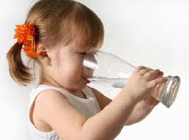
VODA ZA GLASNICE JE KAO ULJE ZA MOTOR!
PRIPREMIO: MARKO ČUPIĆ, prof. glazbene kulture

